Slide 1

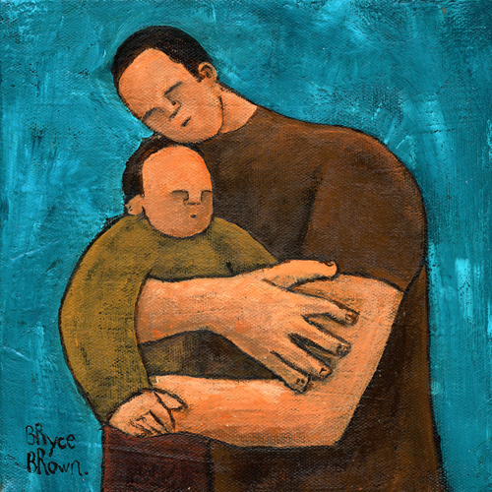
S
Y
N
D
R
O
M
T
Ý
R
A
N
É
H
O
D
Í
T
Ě
T
E

Slide 2
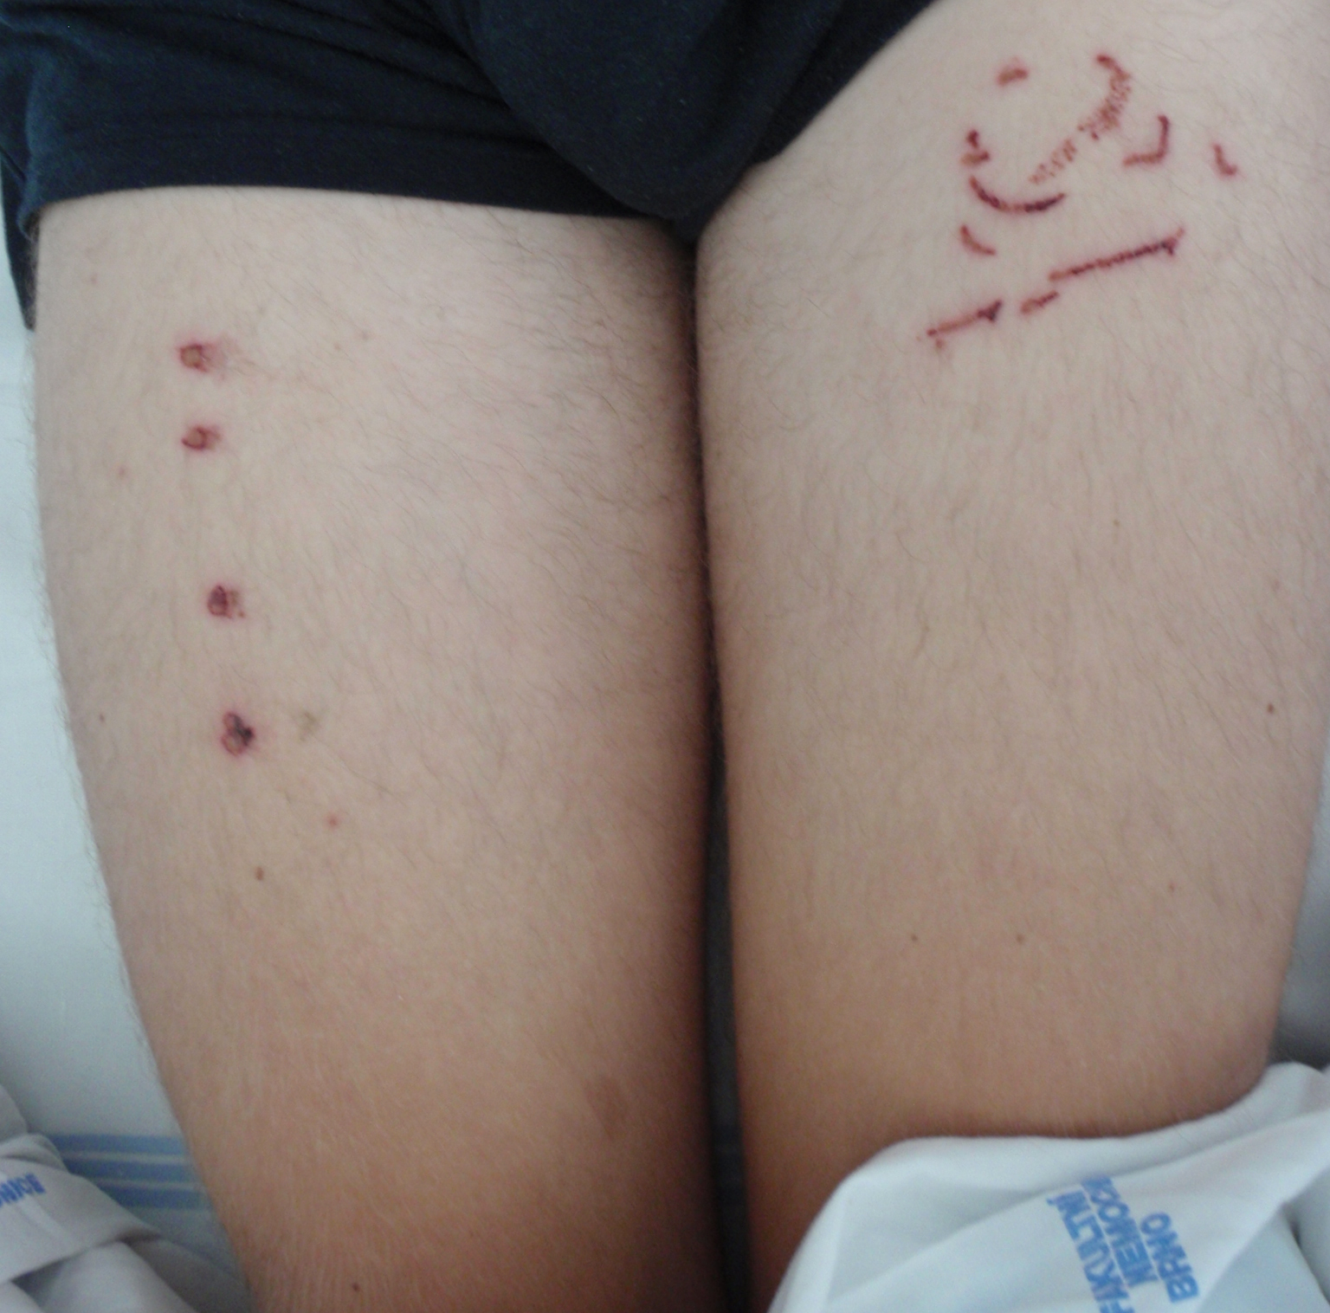

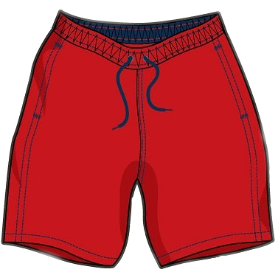
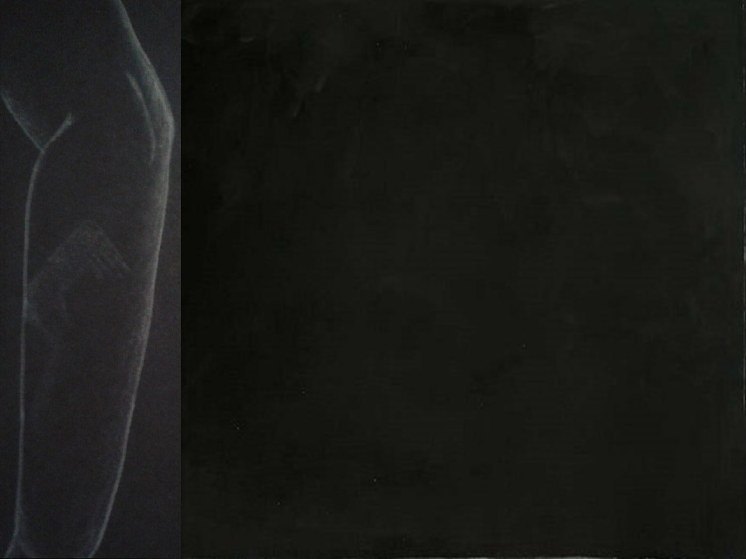
JAK POSTUPOVAT PŘI PODEZŘENÍ NA TÝRÁNÍ?
TO JSEM ZLOBIL.
POVĚSIL JSEM NAKŘIVO RUČNÍK.
PODROBNÉ KLINICKÉ VYŠETŘENÍ
ADAM (11 LET)
PODROBNÝ ZÁZNAM DO DOKUMENTACE
ZE ŠKOLY V DOPROVODU TĚLOCVIKÁŘE
HOSPITALIZACE
. . .
RENTGENOVÉ VYŠETŘENÍ
STEHNO JE V POŘÁDKU.
KONZILIÁRNÍ VYŠETŘENÍ
NARAŽENÉ LEVÉ STEHNO Z VYBÍJENÉ
A CO MÁŠ TADY?
A CO JSI PROVEDL ?
LÉČBA ZPŮSOBENÝCH PORANĚNÍ
OZNAMOVACÍ A SIGNALIZAČNÍ POVINNOST

Slide 3
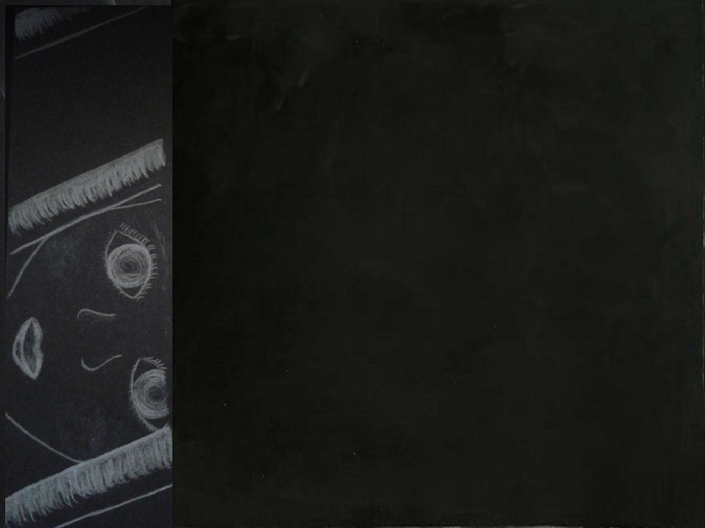
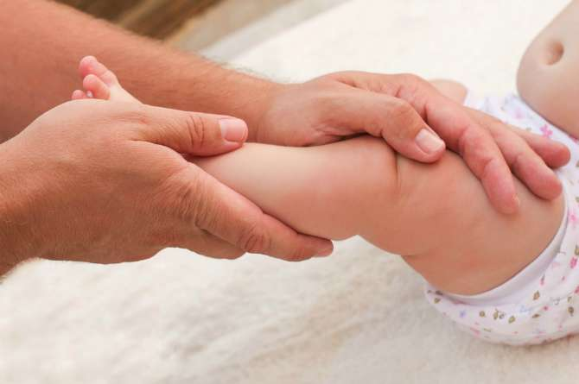
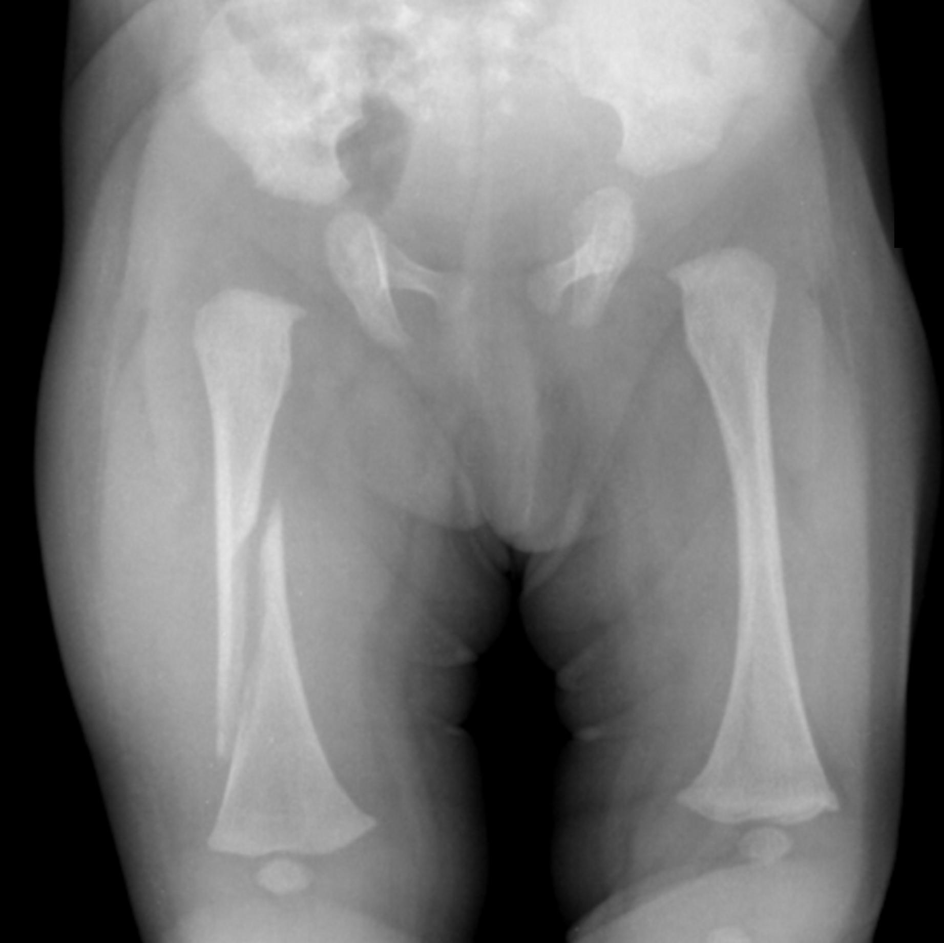
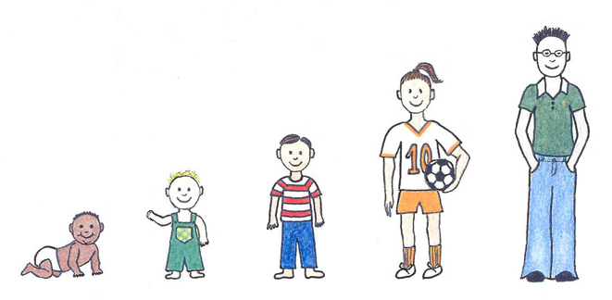
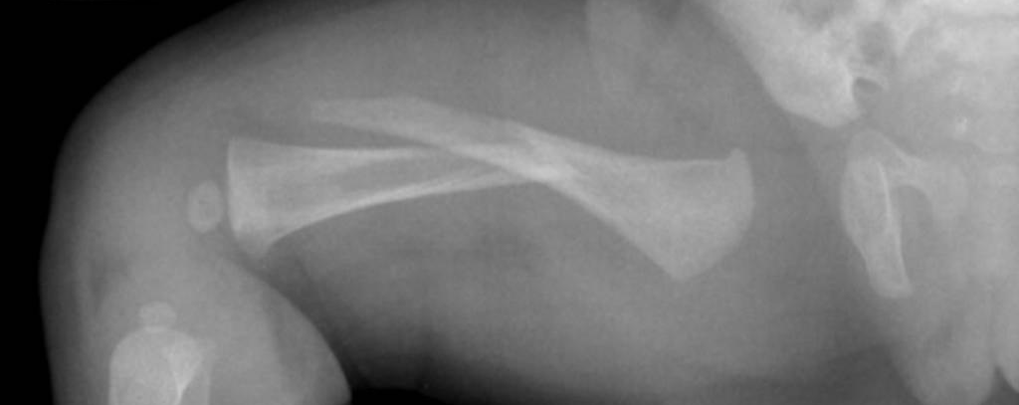
CYRIL, 7 MĚSÍCŮ
UŽ TÝDEN MÁ NĚJAK OTEKLOU NOHU…
OKOLNOSTI VEDOUCÍ K PODEZŘENÍ NA TÝRÁNÍ
TO ASI DOST PLAKAL…
C
ÚRAZOVÝ MECHANISMUS NEBO ČASOVÉ ÚDAJE NEODPOVÍDAJÍ DIAGNÓZE
OMPATIBILITY
C
MECHANISMUS ÚRAZU NEODPOVÍDÁ STUPNI VÝVOJE DÍTĚTE
INFORMACE SE ČASEM MĚNÍ NEBO JSOU PROTICHŮDNÉ
ONSISTENCY
?
D
OTOK A BOLESTIVOST STEHNA
ELAY
ZPOŽDĚNÍ VE VYHLEDÁNÍ LÉKAŘSKÉHO OŠETŘENÍ
VYŠŠÍ RIZIKO TÝRÁNÍ V NIŽŠÍCH VĚKOVÝCH KATEGORIÍCH
D
VZPŘÍČIL SI NOHU MEZI ŠPRUŠLE POSTÝLKY
EVELOPMENT
JENOM CHVILKU…
TO BYLO MAXIMÁLNĚ PŮL METRU, VÍC NE

Slide 4
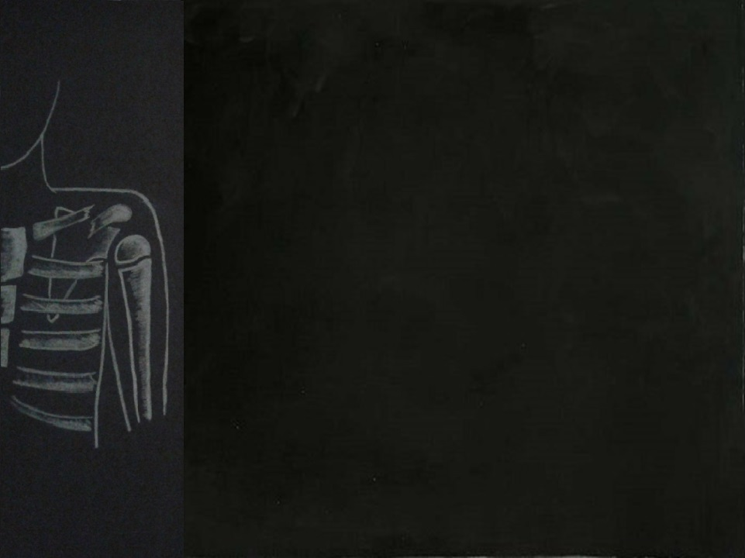
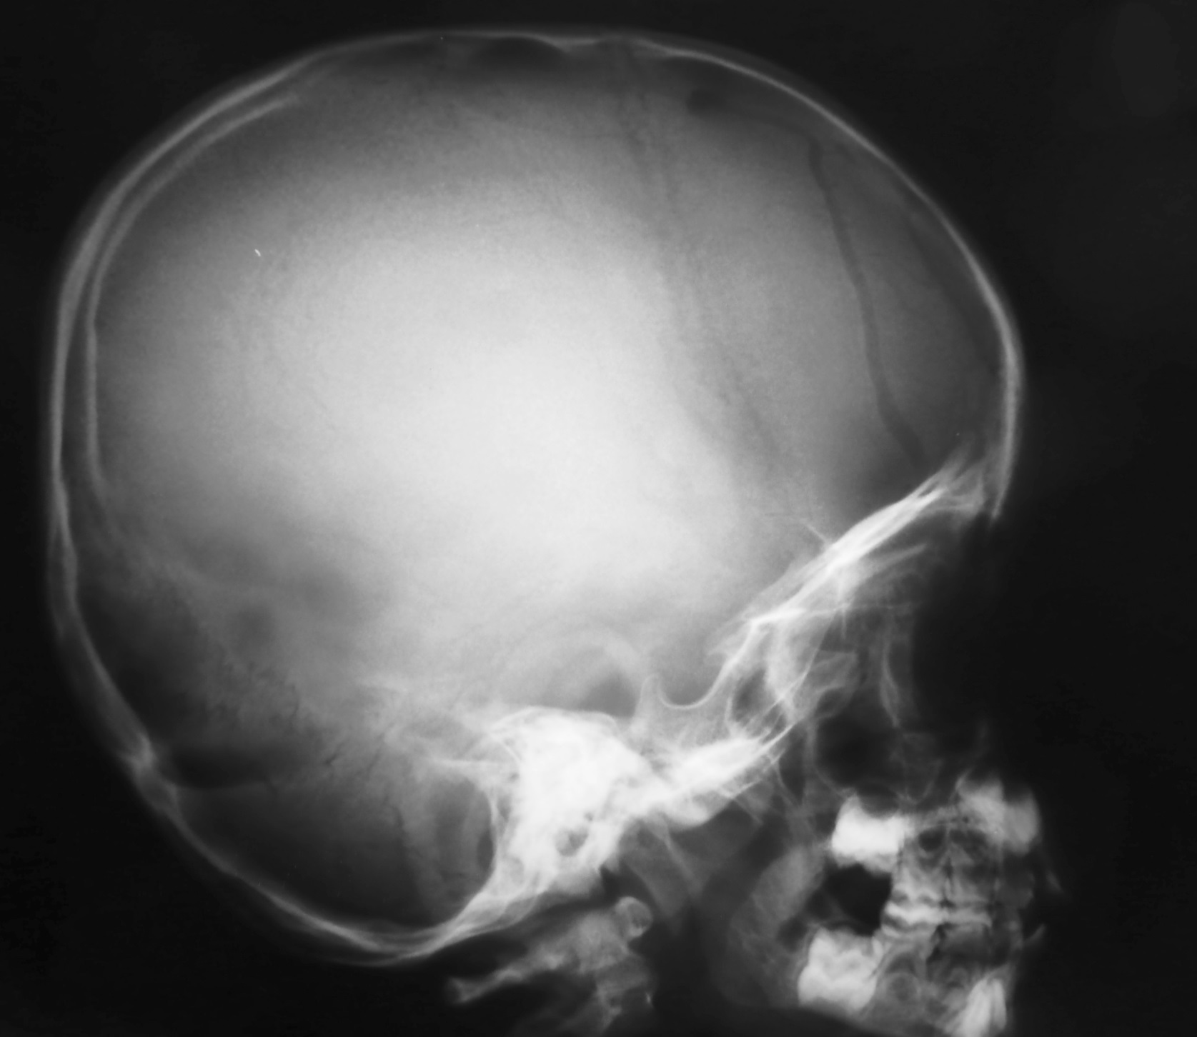
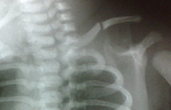
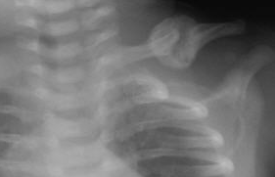
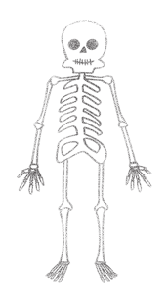
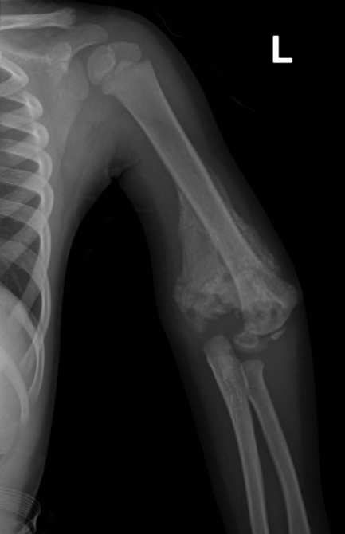
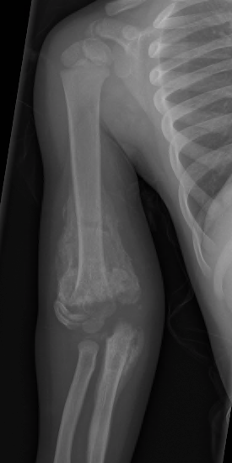
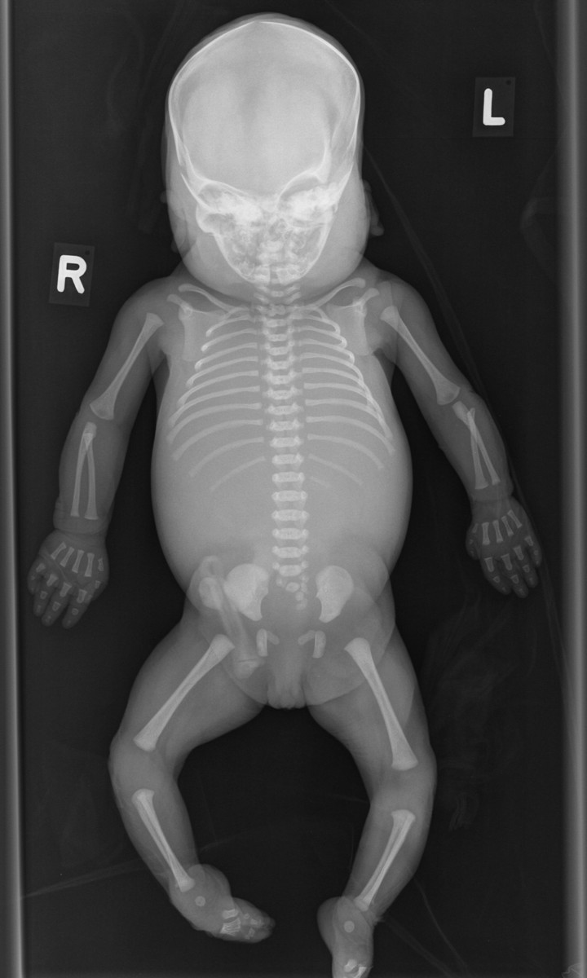
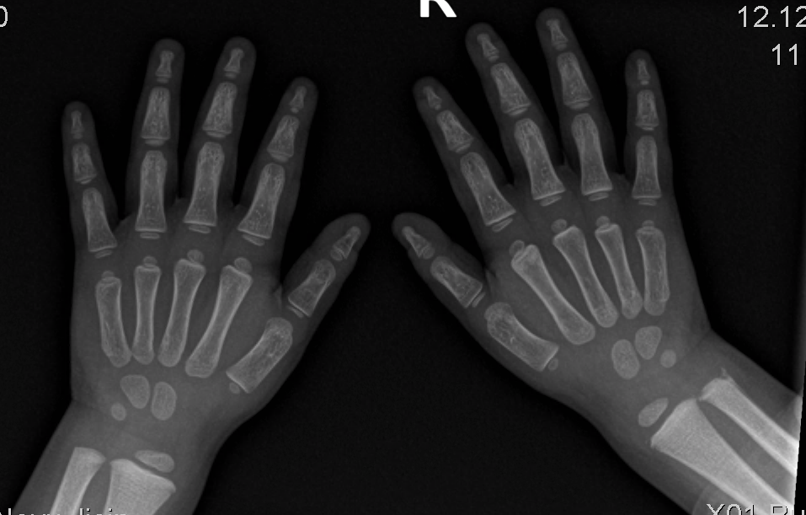
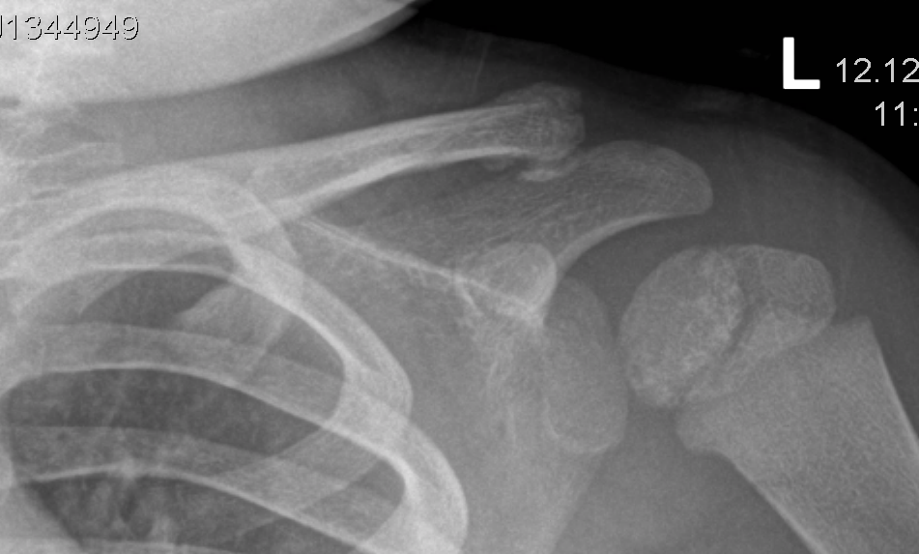
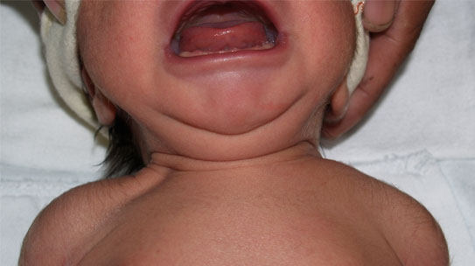
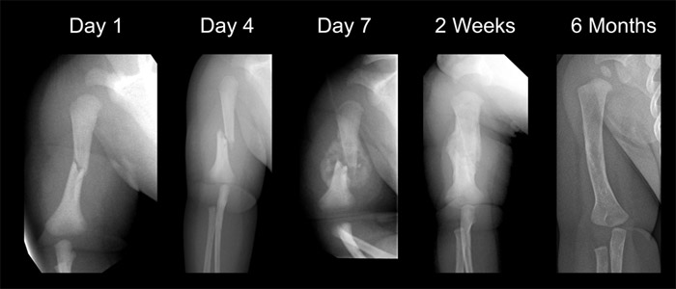
EMIL, NOVOROZENEC
RTG DIAGNOSTIKA U SYNDROMU TÝRANÉHO DÍTĚTE
?
TO MÁ ASI OD PORODU. PRÝ SE TO ČASTO LÁME.
AP, LAT
DĚTI STARŠÍ 2 LET:
BABYGRAM
RTG PODLE KLINICKÉHO NÁLEZU
A P
LAT
PŘI BĚŽNÉ KONTROLE VE 3 TÝDNECH VĚKU
ZJIŠTĚNO ZDUŘENÍ NAD LEVÝM KLÍČKEM
AP
LAT
AP
ŠIKMÁ
ŠIKMÁ
A P
JAK ROZPOZNAT ČERSTVOU A STARŠÍ ZLOMENINU?
LAT
DĚTI MLADŠÍ 2 LET:
AP
AP
SKELETAL SURVEY
AP
AP
AP
AP
AP
AP
AP
AP

Slide 5
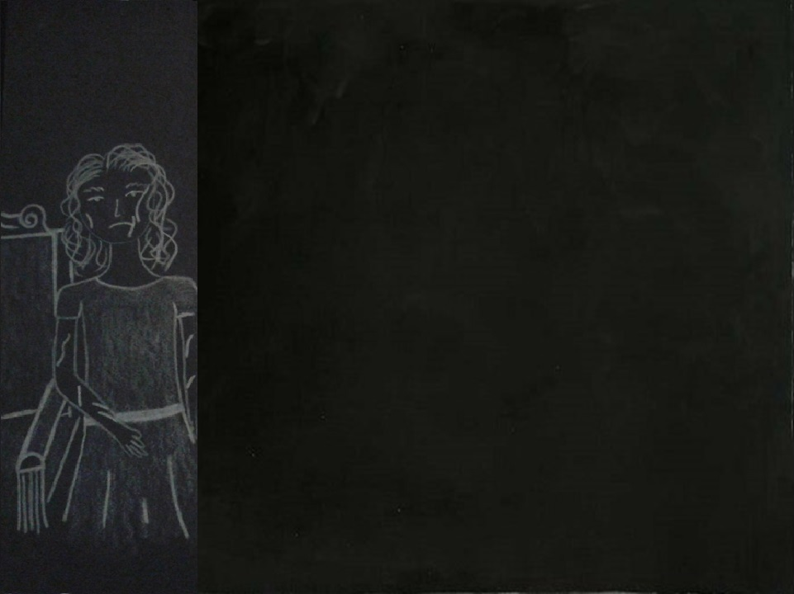
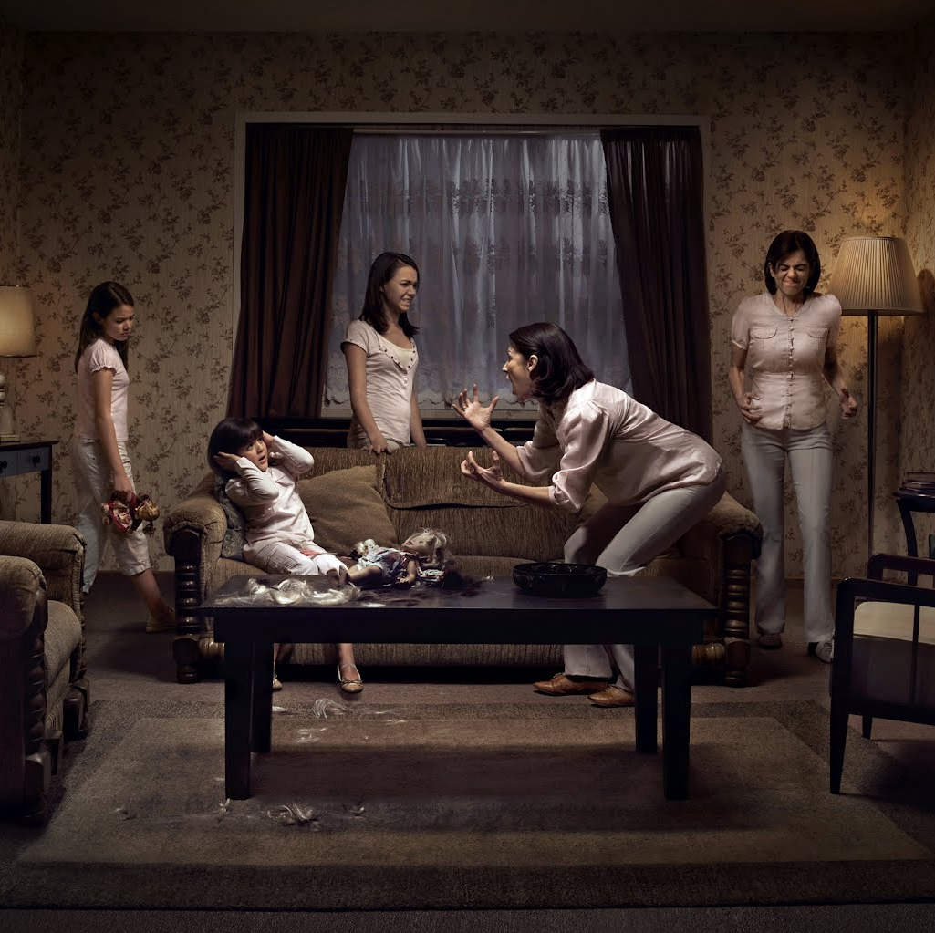
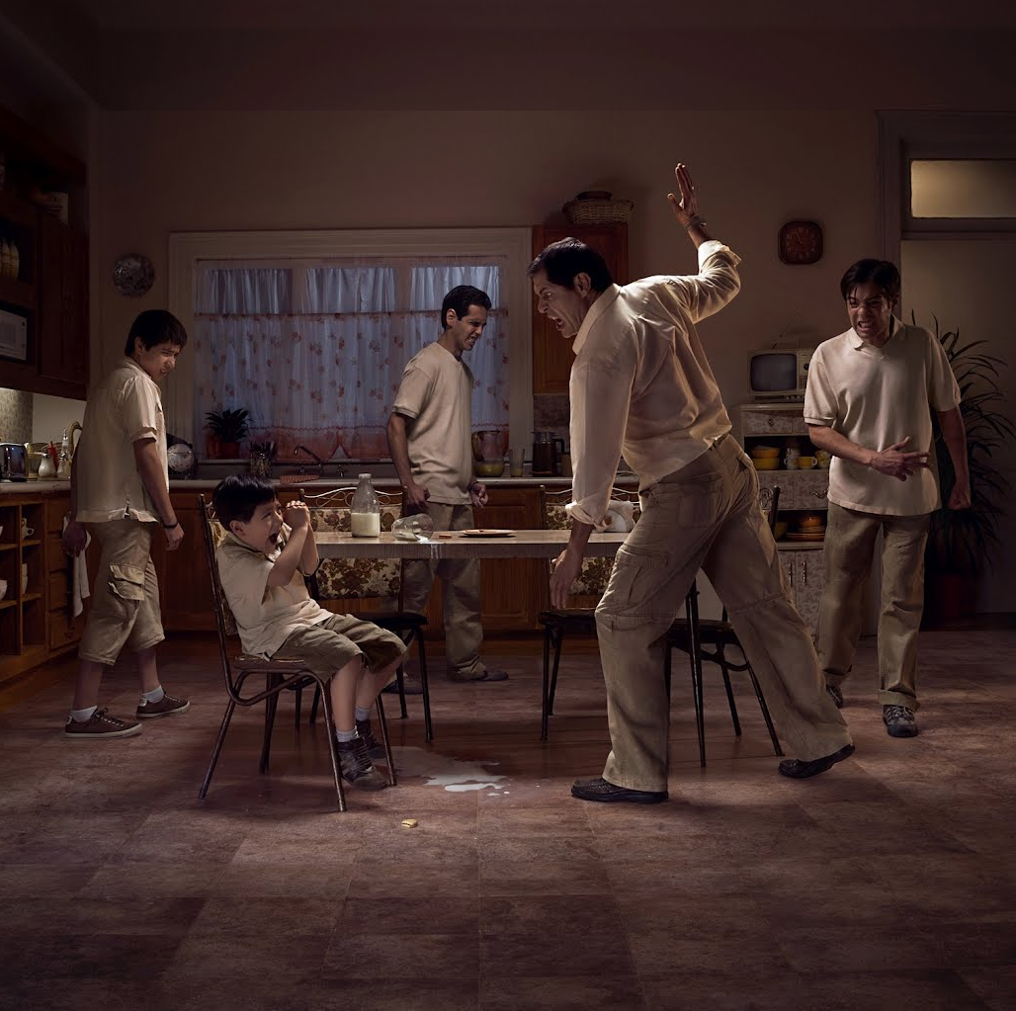
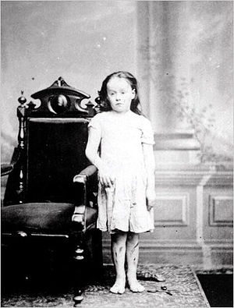
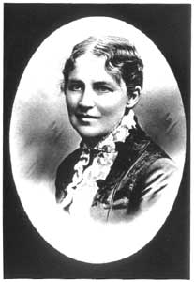
SOUČASNÁ DEFINICE SYNDROMU TÝRANÉHO DÍTĚTE
ROK 1864, NEW YORK
(CHILD ABUSE AND NEGLECT SYNDROME)
NAROZENA MARY ELLEN WILSON
PO SMRTI OTCE K PĚSTOUNŮM
SOUSEDÉ PODALI ŽALOBU PRO ZÁVAŽNÉ TÝRÁNÍ
jakýkoli úder jakékoli intenzity jakmýkoli předmětem nebo rukou do hlavy dítěte
jakýkoli úder jakékoli intenzity jakýmkoli předmětem na jiná místa na těle dítěte
úder rukou jinam než do hlavy, pokud tento úder zanechává závažnější stopy než přechodné zarudnutí kůže
Poškození fyzického, psychického i sociálního stavu a vývoje dítěte, které vzniká v důsledku jakéhokoli nenáhodného jednání rodičů nebo jiné dospělé osoby, jež je v dané společnosti hodnoceno jako nepřijatelné.
BITÍ, PÁLENÍ, ŘEZNÁ PORANĚNÍ, TĚŽKÁ PRÁCE, ZAMYKÁNÍ NA ZÁCHODĚ…
ETTA AGNEL WHEELER
DOSÁHLA ODEBRÁNÍ MARY ELLEN PĚSTOUNŮM AŽ S POMOCÍ AMERICKÉ SPOLEČNOSTI PRO PREVENCI NÁSILÍ NA ZVÍŘATECH
fyzické zneužívání
sexuální zneužívání
zanedbávání a lhostejné zacházení
emocionální zneužívání
vykořisťování
PODAŘILO SE PROKÁZAT, ŽE MARY ELLEN PATŘÍ DO ŽIVOČISNÉ ŘÍŠE A TEDY NESMÍ BÝT TÝRÁNA

Slide 6
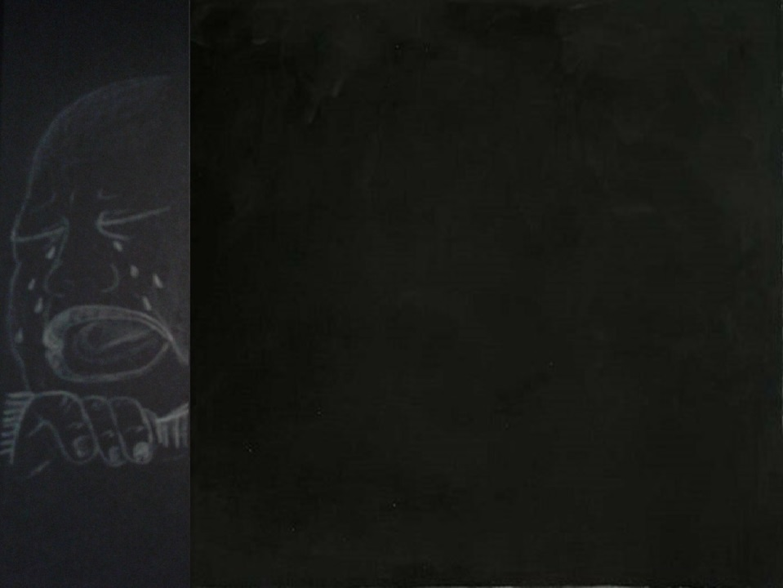
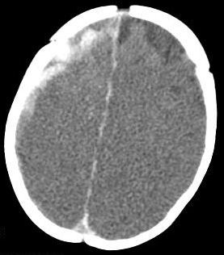
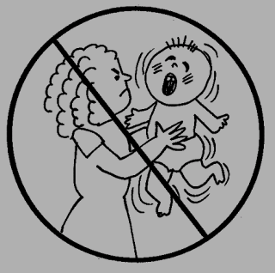
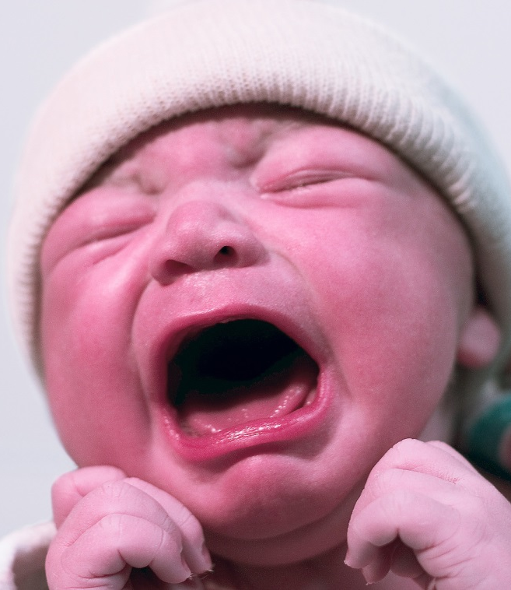
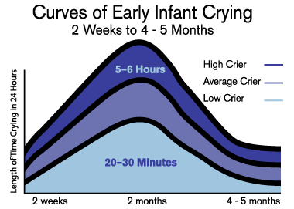
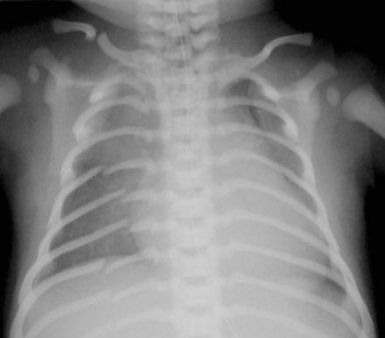
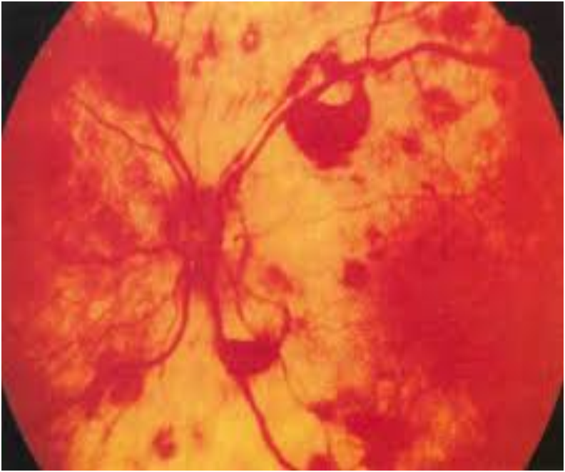
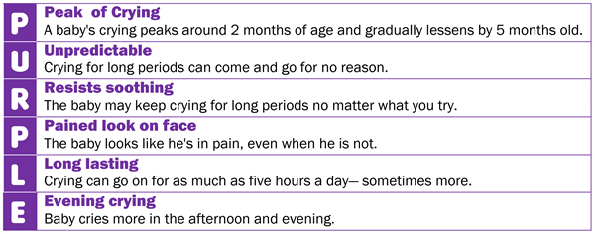
EMIL, 3 MĚSÍCE
SHAKEN BABY SYNDROME
FURT ZVRACÍ…
FURT BREČÍ…
SUBARACHNOIDEÁLNÍ KRVÁCENÍ
V PORODNICI MU ŘÍKALI PAVAROTTI
CT MOZKU
KRVÁCENÍ DO SÍTNICE
PŘI PŘÍJMU DOMINUJE NEUROLOGICKÝ NÁLEZ:
OSOBNÍ ANAMNÉZA:
MNOHOČETNÉ ZLOMENINY ŽEBER PARAVERTEBRÁLNĚ
VÝRAZNÝ NEKLID (V DALŠÍCH HODINÁCH NAOPAK APATIE)
PROPÍNÁNÍ DO OBLOUKU, BEZ MENINGEÁLNÍHO DRÁŽDĚNÍ
ŽMOULAVÉ POHYBY ÚST
HYPOTONIE
BEZ LATERALIZACE
NAROZEN V 37. TÝDNU GRAVIDITY JAKO DVOJČE B
DOSUD PROSPÍVAL DOBŘE, AČKOLIV NE TAK DOBŘE JAKO O 5 MINUT STARŠÍ SESTŘIČKA
OD NAROZENÍ HODNĚ PLAČTIVÝ
SKELETAL SURVEY
OČNÍ VYŠETŘENÍ

Slide 7
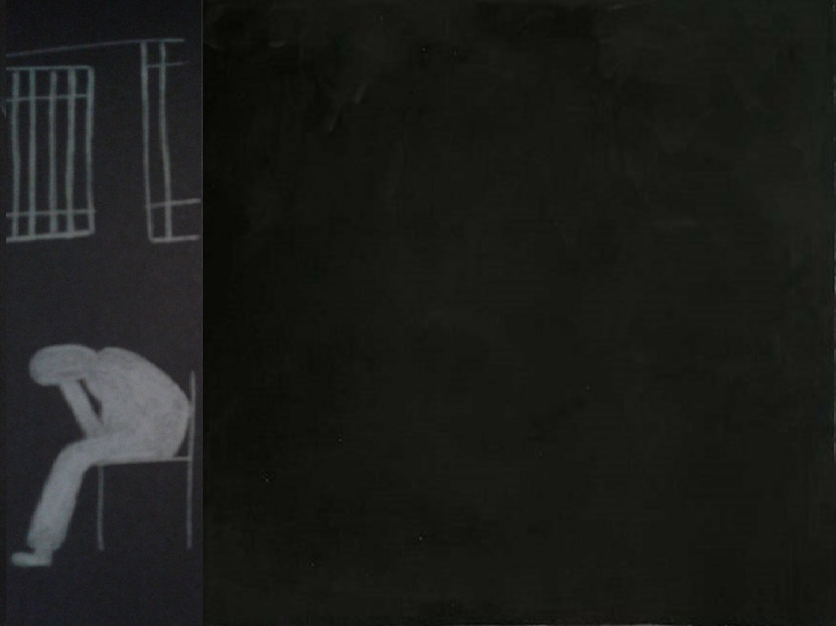
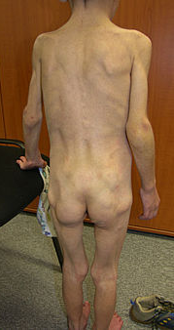


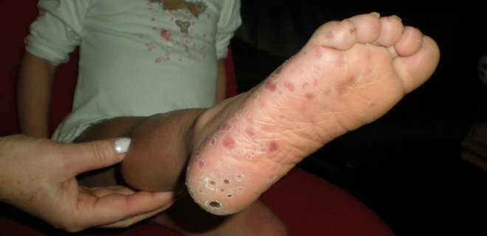
DOMINIK, 8 LET
ZÁKONNÉ POVINNOSTI
POSTUPNĚ VYŠLO NAJEVO DLOUHODOBÉ PSYCHICKÉ A FYZICKÉ TÝRÁNÍ
DUBEN 2010
POVINNOST PŘEKAZIT TRESTNÝ ČIN
ZNÁSILNĚNÍ
POHLAVNÍ ZNEUŽITÍ
VRAŽDA
ZNEUŽITÍ DÍTĚTE K VÝROBĚ PORNOGRAFIE
TĚŽKÉ UBLÍŽENÍ NA ZDRAVÍ
TÝRÁNÍ SVĚŘENÉ OSOBY
A MNOHÉ DALŠÍ …
VEDLE RODIČŮ SOUZENY A ODSOUZENY DVĚ SOCIÁLNÍ PRACOVNICE ZA NEČINNOST
NA CHODBĚ SOCIÁLNÍHO ÚŘADU SI ÚŘEDNICE VŠIMLA VYHUBLÉHO CHLAPCE SE ZNÁMKAMI TĚLESNÉHO TÝRÁNÍ
OD SRPNA 2008 DO DUBNA 2010 OPAKOVANÉ PODNĚTY SOCIÁLNÍMU ÚŘADU OD SOUSEDŮ, PŘÍBUZNÝCH A PRAKTICKÉ LÉKAŘKY
(PODLE NOVINOVÝCH ČLÁNKŮ)
- KAŽDÁ FYZICKÁ OSOBA
158
OZNAMOVACÍ POVINNOST
DĚTI, NA KTERÝCH BYL SPÁCHÁN TRESTNÝ ČIN OHROŽUJÍCÍ ŽIVOT, ZDRAVÍ, LIDSKOU DŮSTOJNOST, MRAVNÍ VÝVOJ NEBO JMĚNÍ NEBO POKUD JE PODEZŘENÍ ZE SPÁCHÁNÍ TAKOVÉHO ČINU
SIGNALIZAČNÍ POVINNOST
- ZDRAVOTNICKÉ ZAŘÍZENÍ
OSPOD

Slide 8
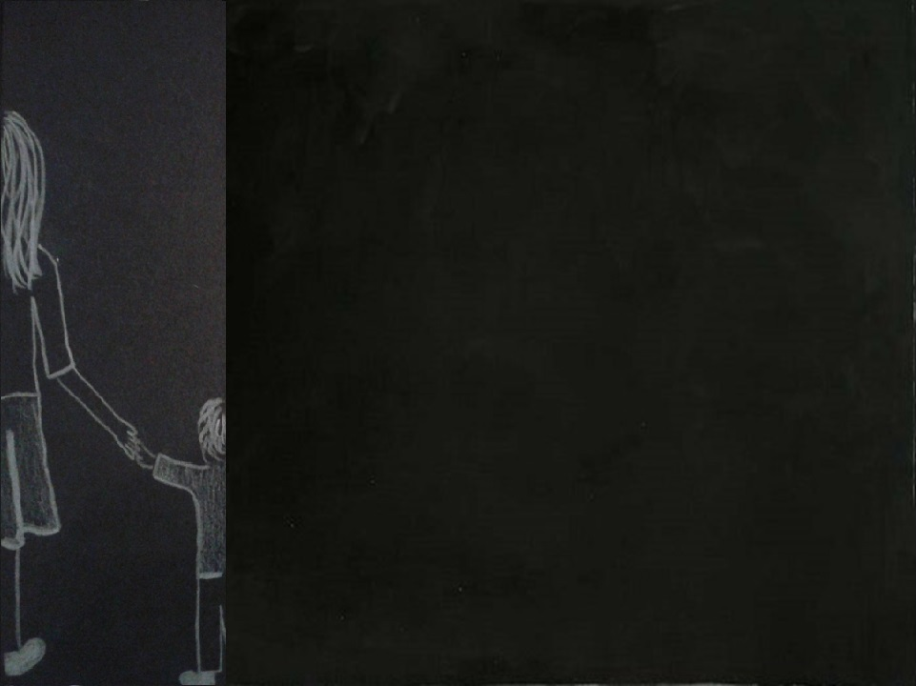
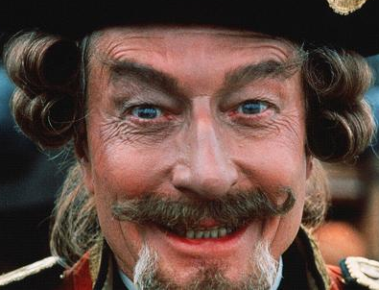
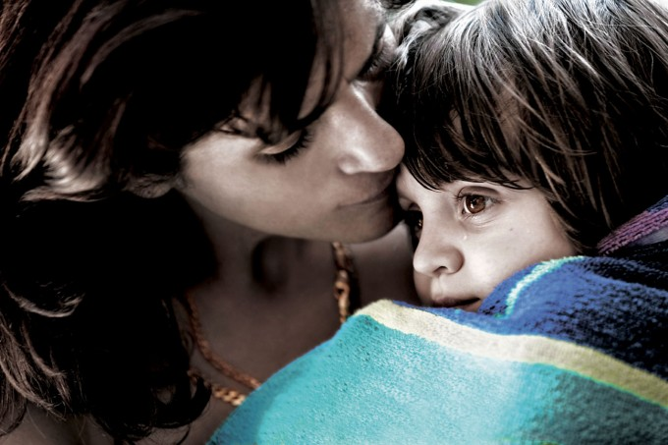
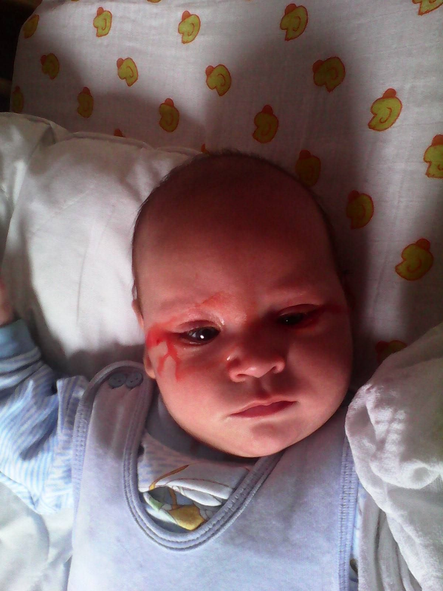
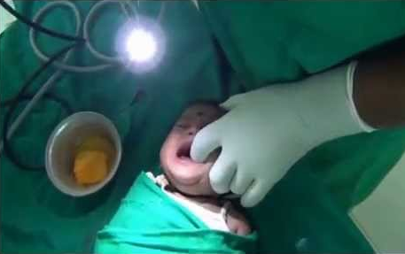
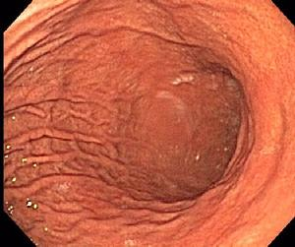
HYNEK, 7 DNŮ
NAFOTILA JSEM DOMA JEHO KRVAVÉ SLZY
MÜNCHHAUSENŮV SYNDROM
V ZASTOUPENÍ
ZNOVU ZVRACÍ KREV…
ZVRACÍ KREV…
HEMATOLOGICKÉ VYŠETŘENÍ
ZNOVU GASTROSKOPIE
ULTRAZVUK
KOLOSKOPIE
CT
CT ANGIOGRAFIE
POKUS O KAPSLOVOU ENTEROSKOPII
GASTROENTEROLOGICKÉ VYŠETŘENÍ
NEFROLOGICKÉ VYŠETŘENÍ
SCINTIGRAFIE
ORL
PODROBNÉ LABORATORNÍ VYŠETŘENÍ
MOLEKULÁRNÍ GENETIKA
ONKOLOGICKÉ VYŠETŘENÍ
INFEKTOLOGIE
BĚHEM HOSPITALIZACE JIŽ NEKRVÁCEL
GASTROSKOPIE
PROPUŠTĚN DOMŮ…
VŠE S NEGATIVNÍM NÁLEZEM
PORUCHA U DÍTĚTE JE DLOUHOTRVAJÍCÍ, NEOBVYKLÁ NEBO VZÁCNÁ
SYMPTOMY JSOU NEKONGRUENTNÍ NEBO NEPŘIMĚŘENÉ
SYMPTOMY MIZÍ, NEJSOU-LI RODIČE PŘÍTOMNI
SYNDROM NÁHLÉHO ÚMRTÍ KOJENCE V ANAMNÉZE
DÍTĚ REAGUJE NEOBVYKLÝM ZPŮSOBEM NA TERAPII
RODIČ JE ÚZCE PŘIPOUTÁN K DÍTĚTI A MÁ MEDICÍNSKÉ ZNALOSTI
RODIČ VYŽADUJE PODROBNÉ VYŠETŘOVÁNÍ DÍTĚTE
NEGATIVNÍ NÁLEZ
OČNÍ VYŠETŘENÍ

Slide 9
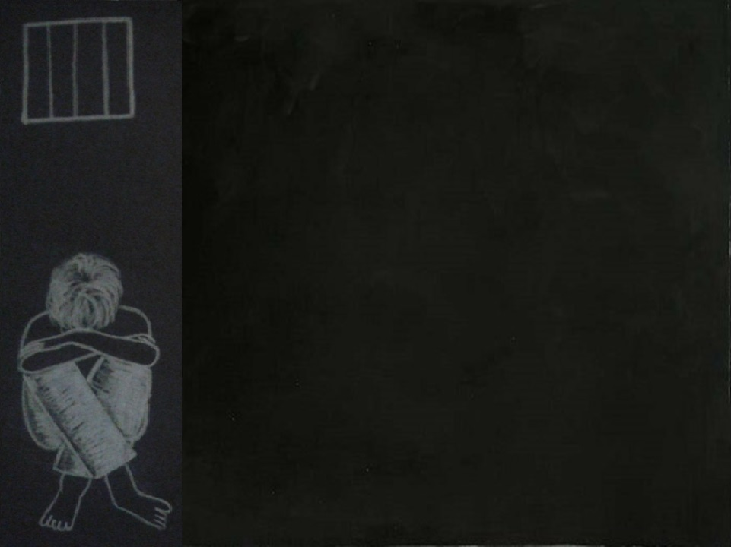

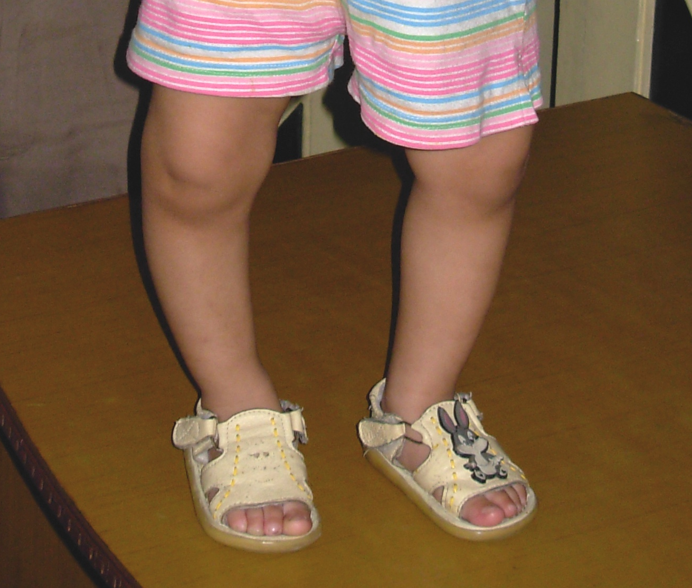
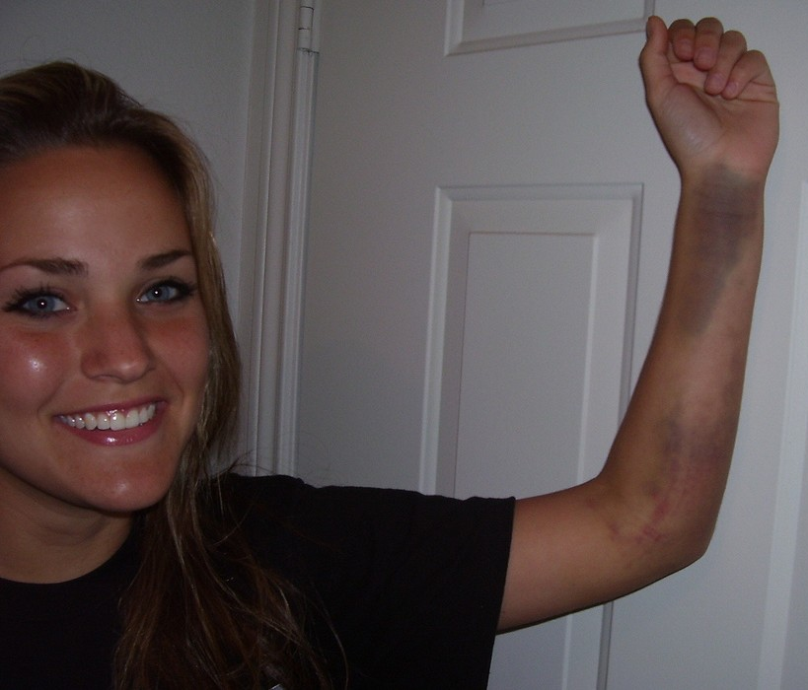
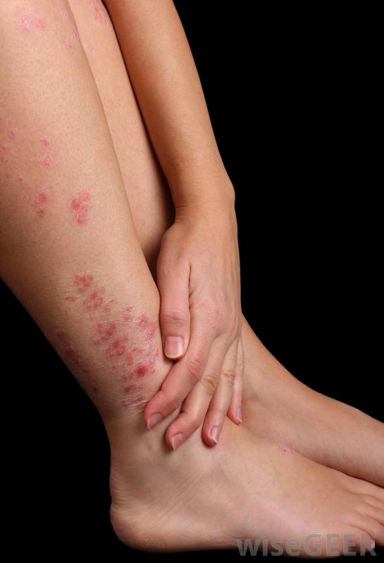
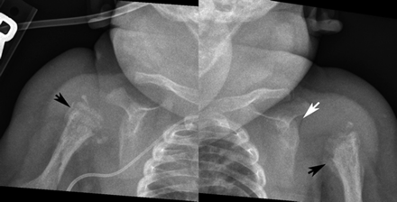
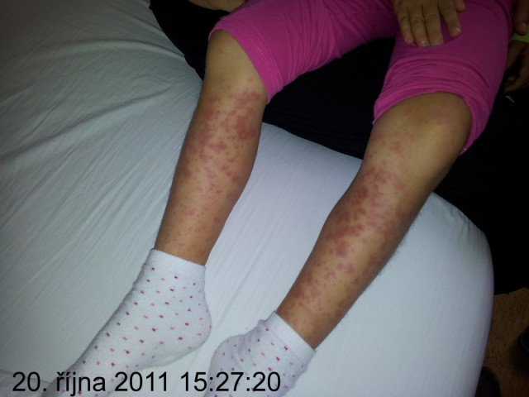
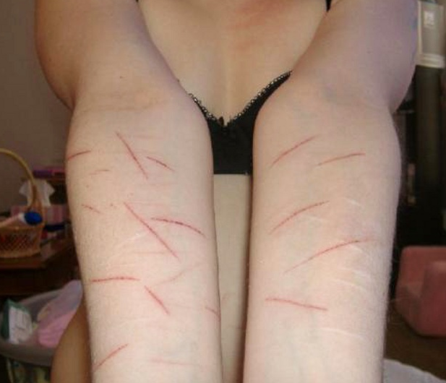






BŘEZEN 1983
S ČÍM DALŠÍM LZE SYNDROM CAN ZAMĚNIT
RIZIKO NEOPODSTATNĚNÉHO OBVINĚNÍ NEVINNÝCH RODIČŮ
ZEMŘELA DESETILETÁ DÍVKA
OKAMŽITĚ PODEZŘENÍ NA TÝRÁNÍ
SEBEPOŠKOZOVÁNÍ
KACHEKTICKÁ (9 KG)
ČETNÉ HEMATOMY
ZNÁMKY STARŠÍCH ZRANĚNÍ
EPIDURÁLNÍ KRVÁCENÍ
MATKA JIŽ DŘÍVE VYŠETŘOVÁNA
DEFICIT MĚDI
SYNDROM VROZENÉ INSENSITIVITY K BOLESTI
A DALŠÍ …
KURDĚJE
PODLE MATKY
OD 3 LET ČASTO PADALA
POTÍŽE S POLYKÁNÍM
ÚBYTEK INTELEKTU
POZVOLNÁ PROGRESE
RACHITIS
ZÁVĚR PITVY:
HEMATOMY NA BÉRCÍCH U ZDRAVÉHO (NETÝRANÉHO) BATOLETE
SKLEROZUJÍCÍ PANENCEFALITIDA
(NÁSLEDEK ONEMOCNĚNÍ SPALNIČKAMI, ZTRÁTA MOTORICKÝCH SCHOPNOSTÍ, ČASTÉ PÁDY, MENTÁLNÍ RETARDACE, SPASTICITA, SMRT)
OSTEOGENESIS IMPERFECTA
RIZIKO PONECHÁNÍ DÍTĚTE V OHROŽUJÍCÍM PROSTŘEDÍ
KRVÁCIVÉ STAVY

Slide 10




